Slide 1

RL 스터디
7회차

Slide 2
Sparse 한 보상에서 탐색의 중요성
실제 대부분의 환경은 Sparse 한 보상에서 작동된다.
일부 아타리 게임 또는 강화학습 환경에서는 연속적으로 또는 몇십 스텝안에 보상을 주는 환경이 많다.
하지만 대부분의 경우에는 보상이 매우 Sparse하다.

Slide 3
최소한 보상에 도달 해야 학습이 된다.
보상이 랜덤적인 행동으로 도저히 도달할 수 없으면?
학습이 계속 안되는데?

Slide 4
사람은 어떻게 학습하는가?
어떤 어려운 문제에 직면하면 한번 해봤던 행동, 실패했던 행동은 하지 않는 것이 좋다.
사람은 호기심을 가지고 해보지 않은 일을 계속 시도하며 배운다.
이것을 내적보상이라고 볼 수 있다.
그렇다면 강화학습에도 호기심과 같은 내적보상을 추가한다면 어떨까?

Slide 5
호기심 기반 탐색
핵심 아이디어는 미래 예측을 하고 예측오차가 큰 경우에는 그 미래를 안 가봤다고 생각
예측 오차 ~~ 내적 보상

Slide 6
미래 예측?
픽셀 수준에서의 미래 예측? 관측 수준에서 미래를 예측하는 것은 문제가 존재
1. 뉴럴 넷의 특징중 하나로 확률적인 요소가 들어가게 되면 수렴하지 않음
2. 실제 행동과는 상관없는 매우 복잡한 모델을 구현해야 될 수 있음

Slide 7
1의 경우
어떤 방에 TV가 틀어져 있다고 가정해 보자.
랜덤으로 틀어지는 TV의 다음 픽셀을 예측할 수 있는가? => 불가능
매우 큰 예측 오차로 다가옴 => 그 자리에서 TV만 보는게 가장 보상이 높은 행동이 된다.

Slide 8
2의 경우
나무 옆에 서 있는 사람을 생각하자
나뭇잎이 바람에 흔들림 <= 유체 동역학적 모델을 예측 해야함 ???
근사가 되니?
뉴럴넷의 정보 수용량을 오버한다 한마디로 이를 근사할 수는 없다. 매우 큰 예측 오차로 다가옴
움직이지 않는게 최상의 보상을 받는 행동이 된다.

Slide 9
그러면 어떤 걸 예측한다는 거야?
논문에서는 환경요소를 3가지로 나누어 설명했다.
1. 에이전트가 제어 가능한 요소
2. 에이전트가 제어 불가능하지만 행동에 영향을 주는 요소
3. 에이전트가 제어 불가능하고 행동에도 영향을 주지 않는 요소
1번 2번의 특징적 요소를 가진 새로운 특징 공간 내에서 미래를 예측하면 된다.
이러한 특징 공간을 근사하는 시스템과 그리고 예측 오차를 나타내는 시스템을 통합

Slide 10
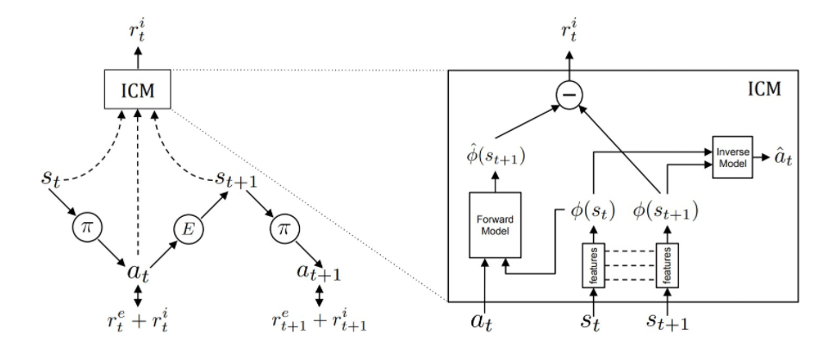
호기심 기반 탐색

Slide 11
호기심 기반 탐색
상태를 넣으면 특징 벡터를 리턴하는 특징네트워크
특징 벡터를 입력으로 받아서 행동을 출력하도록 하는 inverse model을 학습 => 그라디언트 흐름으로 행동과 관련된 특징 벡터가 추출 될 수 있도록 학습이 됨
그리고 Forward Model을 통해 특징 벡터와 행동을 입력 받고 예측 그리고
예측 값의 MSE 값이 호기심 보상이 된다.

Slide 12
호기심 기반 탐색
이렇게 얻은 내적 보상을 외적보상과 적절한 비로 더하여 보상으로 사용

Slide 13
random network distillation
호기심 기반 탐색 방식에는 문제가 있다 => 예측을 한다는 것 자체가 불 안정 + inverse model 학습도 불안정
성능이 조끔 튄다.

Slide 14
random network distillation
호기심 기반 탐색 방식에는 문제가 있다 => 예측을 한다는 것 자체가 불 안정 + inverse model 학습도 불안정
성능이 조끔 튄다.
예측 자체를 하지 말자

Slide 15
random network distillation
어떠한 비슷한 상태를 많이 학습시킬수록 오차가 낮아진다.
여기서는 예측 오차에 기여하는 주요 특징을 4가지로 분류했다.
1. Amout of training data – 유사한 상태의 학습 데이터의 양
2. Stochasticity – 목표함수의 확률적 전이 요소
3. Model misspecification – 모델 불일치
4. Learning dynamics – 근사 학습 자체가 실패
이중 2번과 3번의 요소를 RND는 제거한다.

Slide 16
random network distillation
동일한 아키텍쳐를 가진 랜덤하게 초기화된 타겟 네트워크
그리고 계속 학습시킬 예측 네트워크 2가지를 만들어 낸다.
=> 예측 네트워크는 타겟 네트워크와 같은 출력을 내도록 학습되고 두 네트워크의 오차 만큼이 내적 보상이 된다.

Slide 17
random network distillation - 정규화
하지만 이러한 보상의 스케일이 다르기에 일반화가 힘들다 => 예측 오류를 정규화 한다.
신경망의 입력 값 또한 정규화를 하고 clip 하여 과도한 입출력의 변화를 막는다.

Slide 18
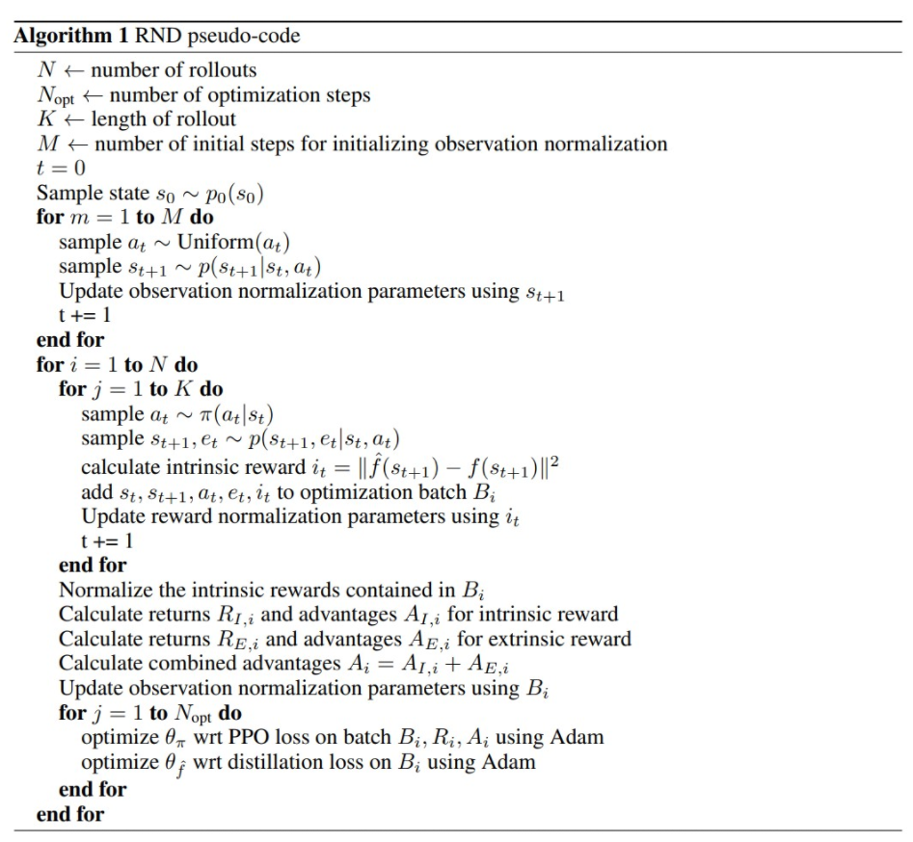
random network distillation

Slide 19
끝

